Slide 1
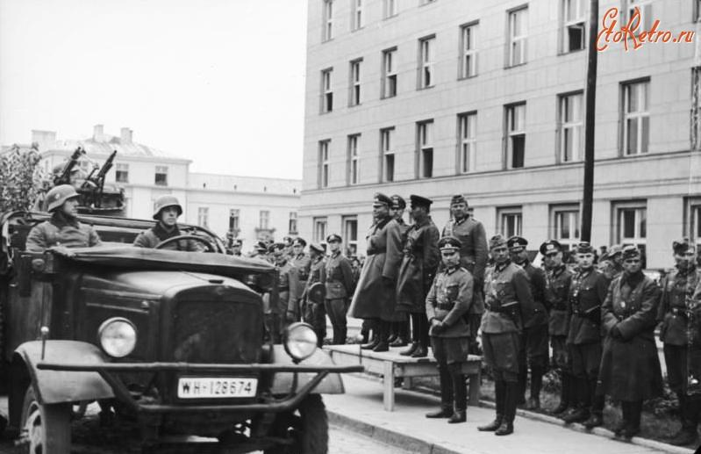
ВОССОЕДИНЕНИЕ ЗАПАДНОЙ БЕЛАРУСИ С БССР
10 класс, история Беларуси

Slide 2

В чём историческое значение объединения Западной Беларуси с БССР?

Slide 3
ЭТАПЫ ВОССОЕДИНЕНИЯ ЗАП.БЕЛАРУСИ С БССР
23.08.
1939
Пакт Молотова-Риббентропа о ненападении + секрет.протоколы
1.09.
1939
Начало 2 мировой войны, нападение Германии на Польшу
17.09.
1939
Освободительный поход Красной Армии в Западную Беларусь
28.09.
1939
Договор м/ду Германией и СССР о дружбе и границах
28-30.09
1939
Народное собрание в Белостоке
14.11.
1939
Вхождение Зап.Беларуси в состав БССР

Slide 4
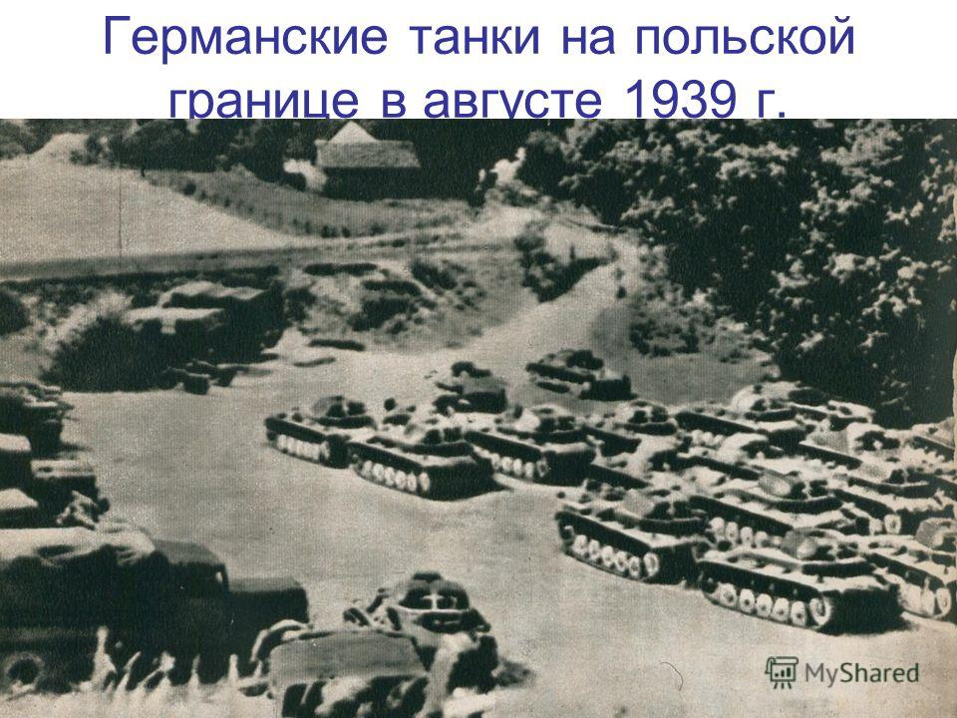

Slide 5
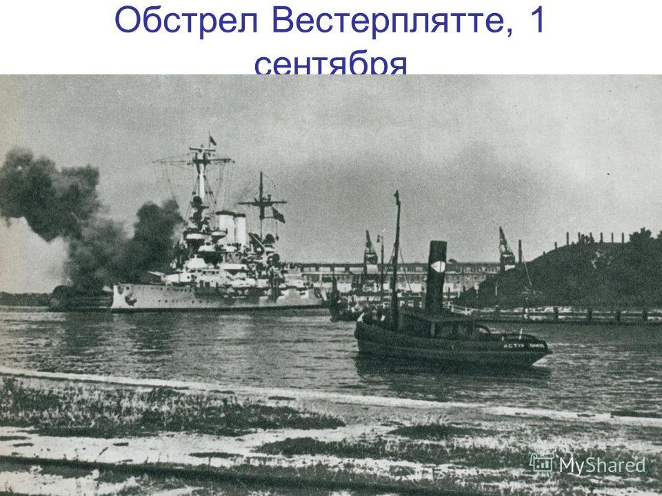

Slide 6
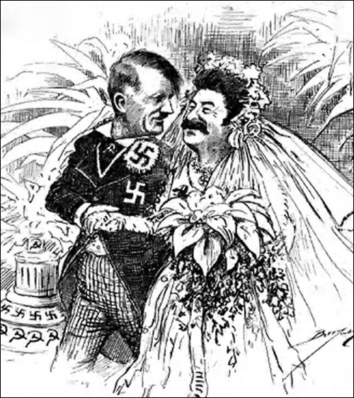
Западная карикатура на Пакт Молотова-Риббентропа о ненападении

Slide 7
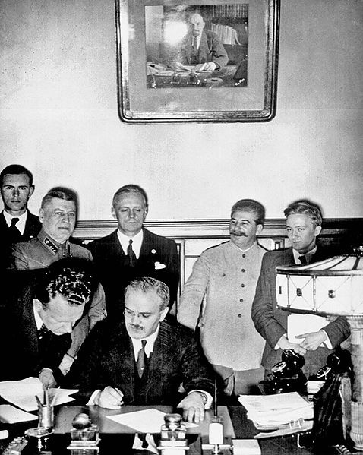
Пакт Молотова-Риббентропа о ненападении
23.08.1939 г.

Slide 8
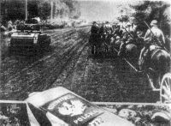
Нападение Германии на Польшу
01.09.1939 г.

Slide 9
Немецкие войска в первые недели оккупировали Польшу, подошли к территориям Западной Беларуси и Украины. Польское правительство заблаговременно эвакуировалось. Были захвачены Белосток, Брестская крепость.
17 сентября 1939 Советская Армия переходит советско-польскую границу.
Существенных боев между польскими и советскими войсками не было.

Slide 10
Освободительный поход Красной Армии 17 сентября 1939 г.
11 сентября создан Белорусский (М.П.Ковалёв) и Украинский (С.К.Тимошенко) фронты
Участвовало 60 стрелковых дивизий, 13 кавалерийских дивизий, 18 танковых бригад (600 тыс. чел.), 5,5 тыс. орудий, 4 тыс. танков, 2 тыс. самолетов
С 17 сентября правительство СССР взяло на себя обязанность гарантировать гражданские и имущественные права белорусского и украинского населения

Slide 11
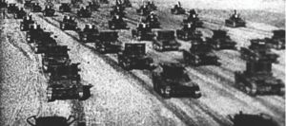
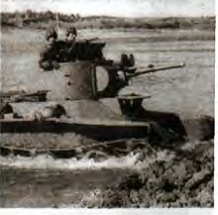
Марш танкаў Чырвонай арміі ўглыб Польскай рэспублікі 17 верасня 1939 года
17.09.1939 г.

Slide 12
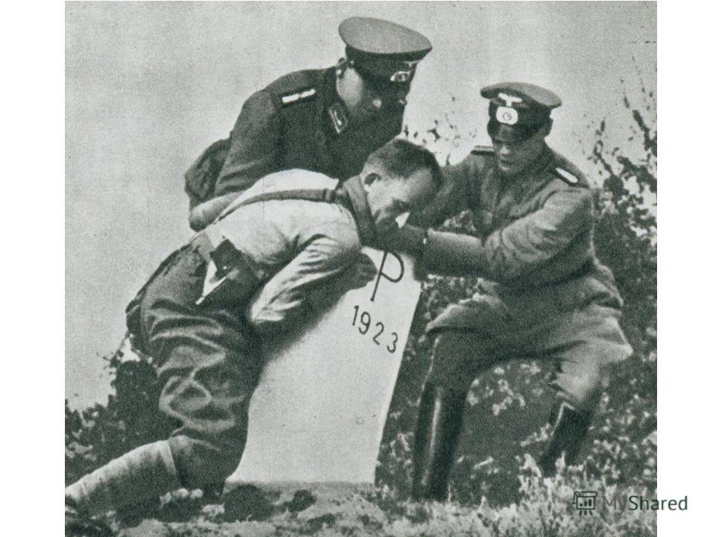
Демонтаж советско-польской границы

Slide 13
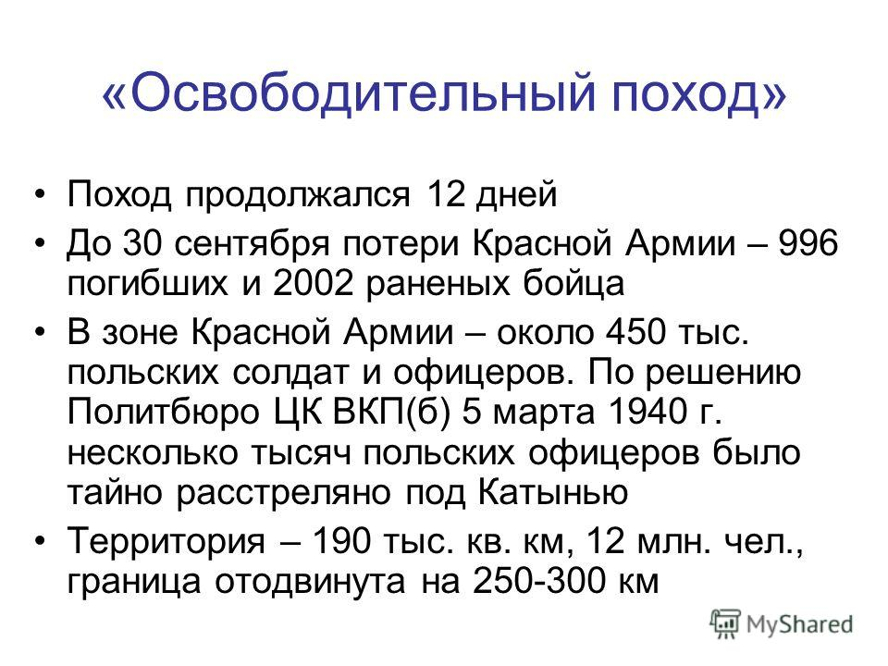

Slide 14
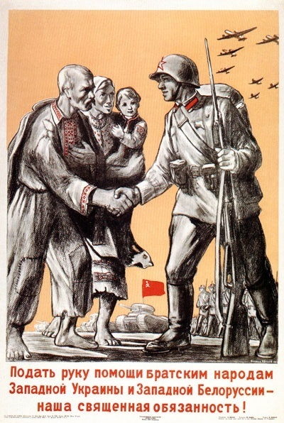
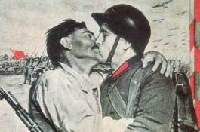

Slide 15
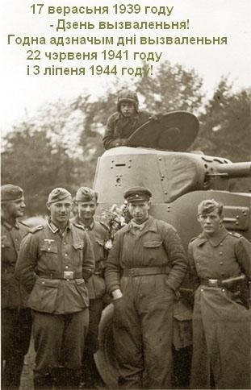
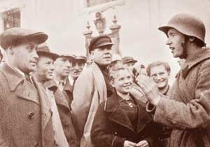

Slide 16
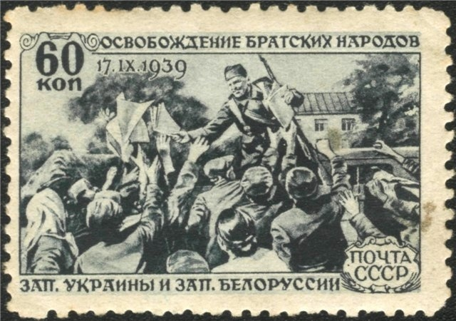

Slide 17
Мероприятия после занятия территории Красной Армией
-создание крестьянских комитетов и временных управ
-рабочий контроль на производстве
-мероприятия по снабжению продуктами, медицинскому обслуживанию, обучению
-создание рабочей гвардии

Slide 18
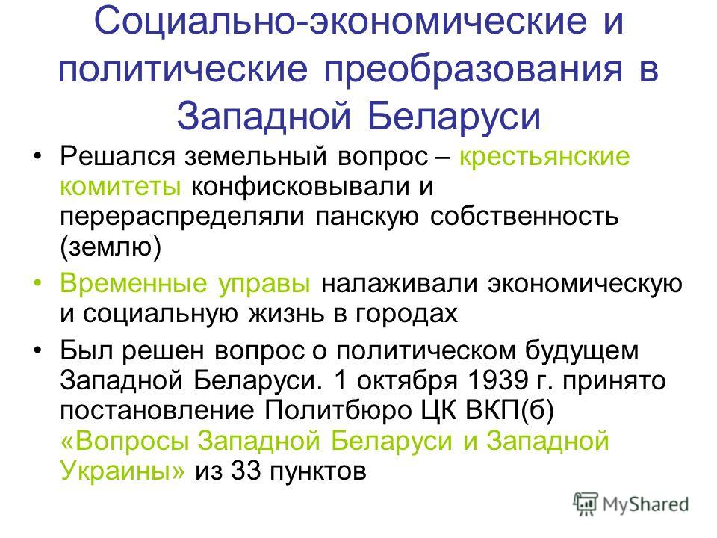

Slide 19
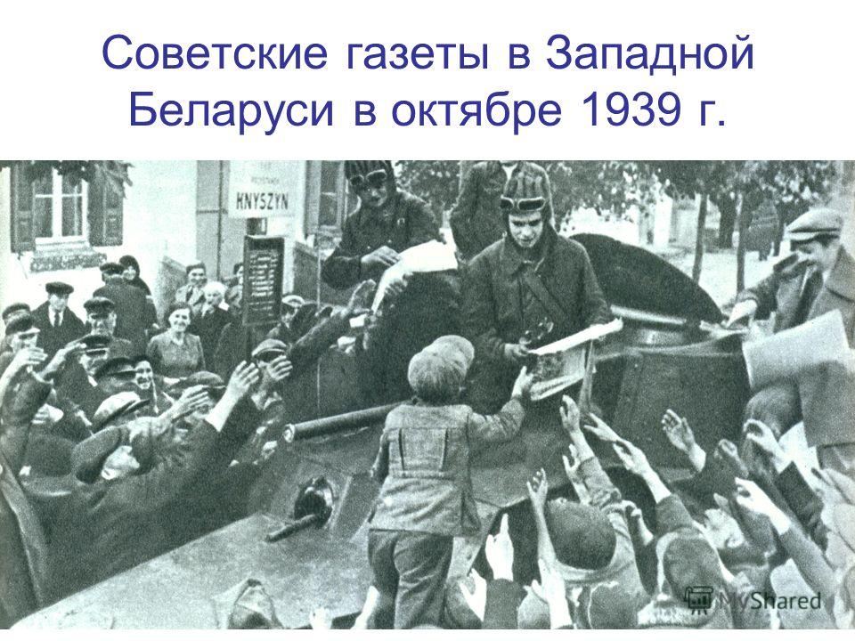

Slide 20
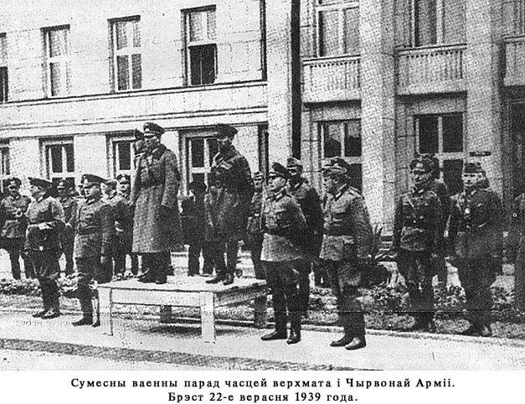
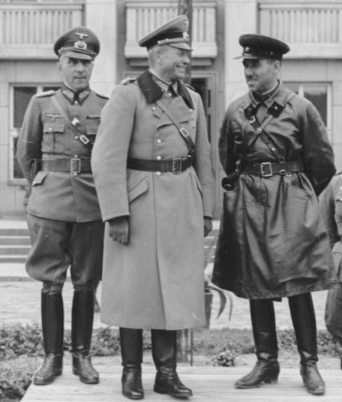
22.09.1939 г.

Slide 21
28 сентября1939-новый советско-германский договор
"О дружбе и границе"

Slide 22
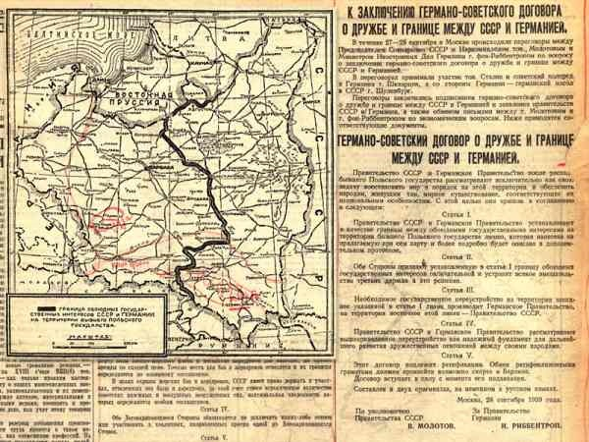
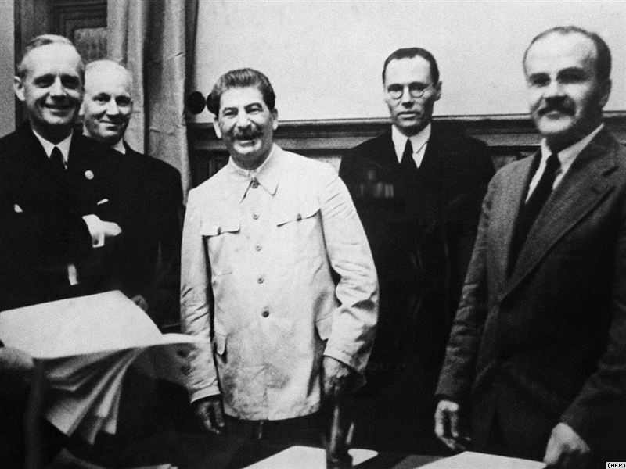
1939 год
23 августа в Москве был подписан договор о ненападении между Германией и СССР сроком на 10 лет.
Иоахим Риббентроп,
Иосиф Сталин и
Вячеслав Молотов.
28 сентября 1939 г.

Slide 23
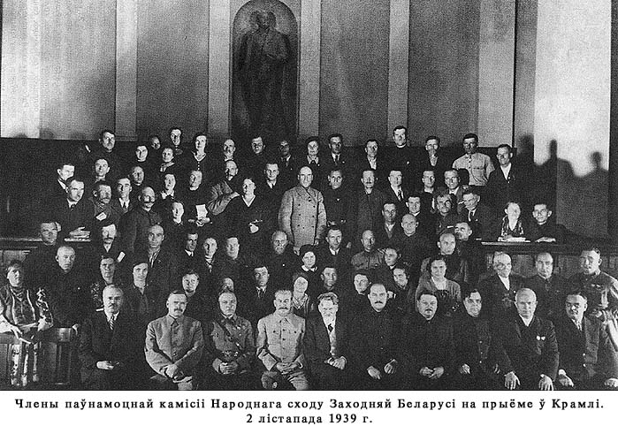
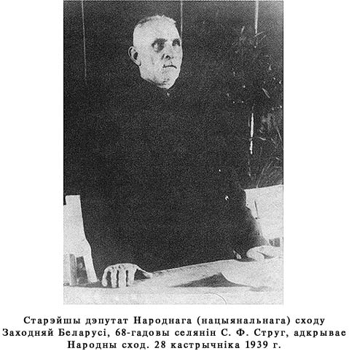
02.11.1939 г.

Slide 24
Вопрос о власти в Западной Беларуси должно решить Народное собрание 28 октября 1939 года
приняли "Декларацию о государственной власти" и "Декларацию о вхождении Западных областей Беларуси в состав БССР"
полная поддержка установления советской власти

Slide 25
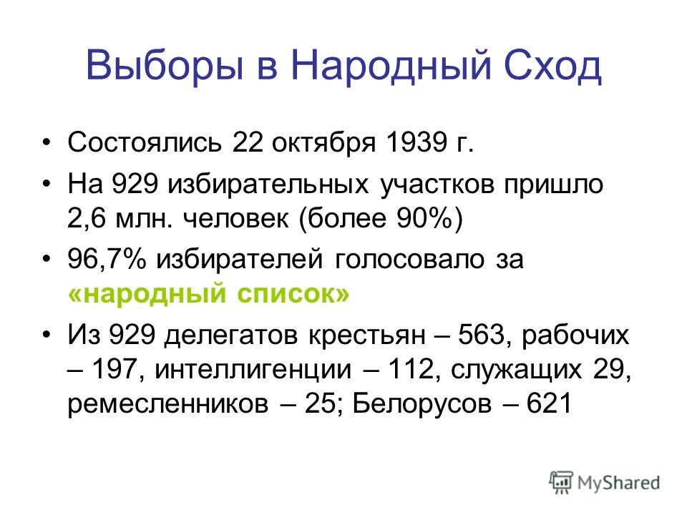

Slide 26
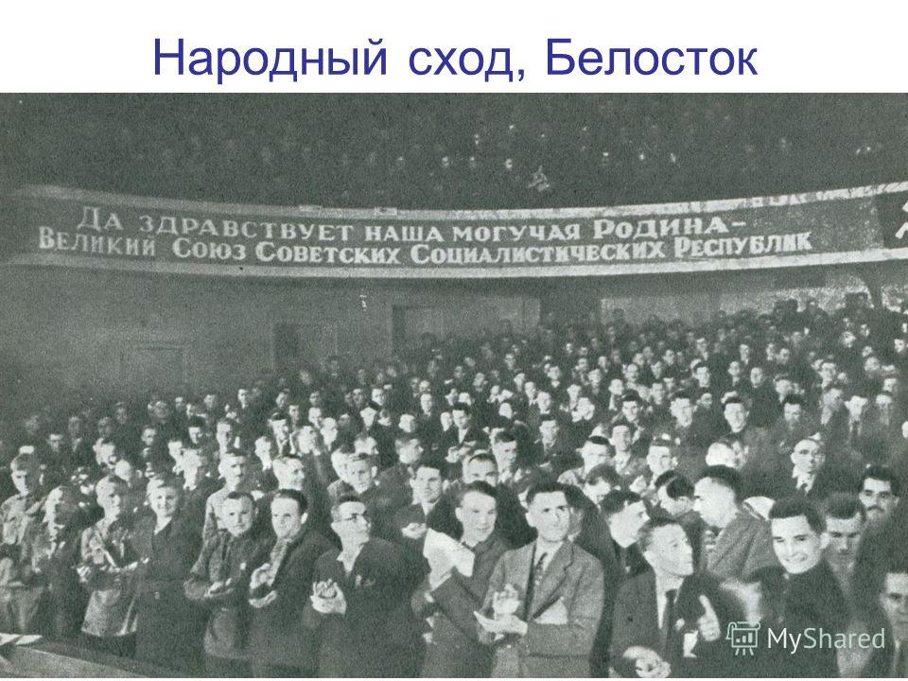

Slide 27
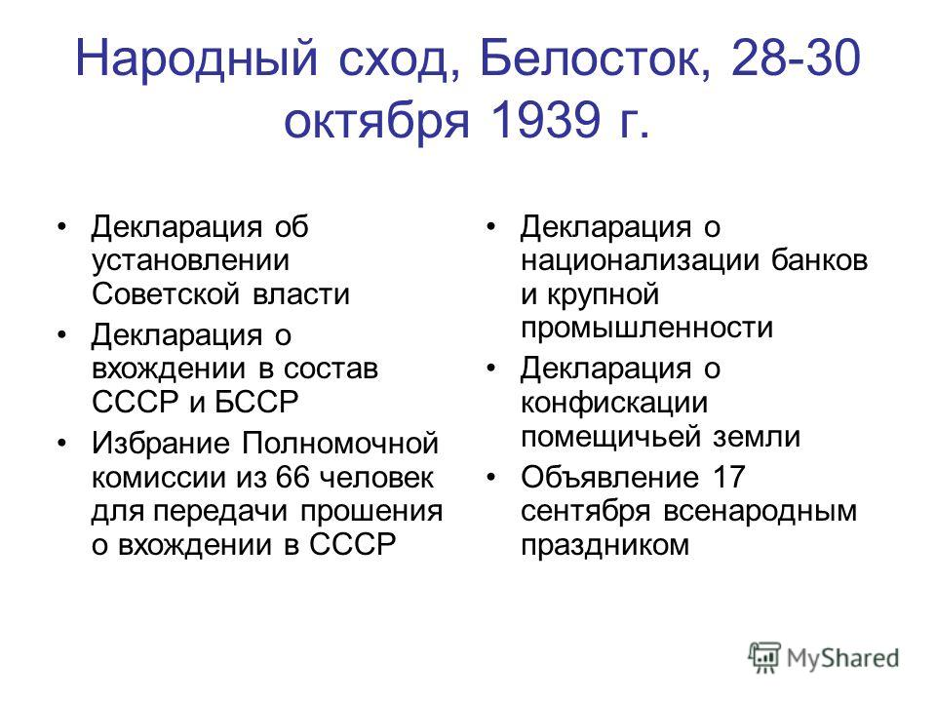

Slide 28
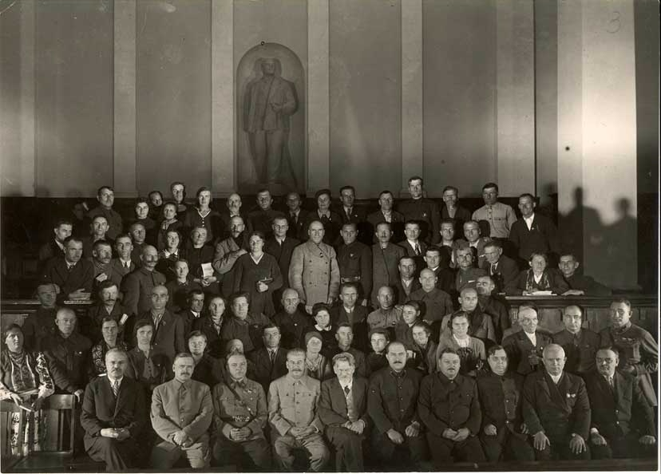
Члены Полномочий комиссии Народного Собрания Западной Белоруссии с руководителями партии и правительства в Большом Кремлевском дворце во время заседания внеочередной 5-й сессии Верховного Совета СССР 1-го созыва.

Slide 29
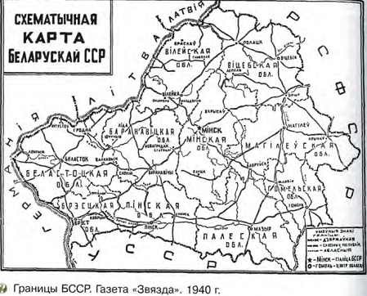

Slide 30
Преобразования в Западной Беларуси после воссоединения
Восстановление промышленности;
Начало проведения коллективизации;
Ликвидация помещичьего землевладения;
Преобразования в области культуры

Slide 31
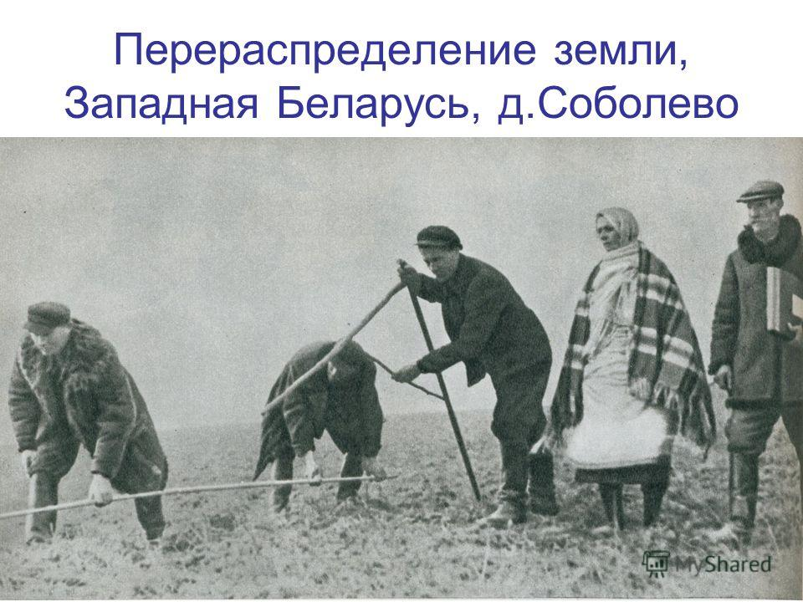

Slide 32
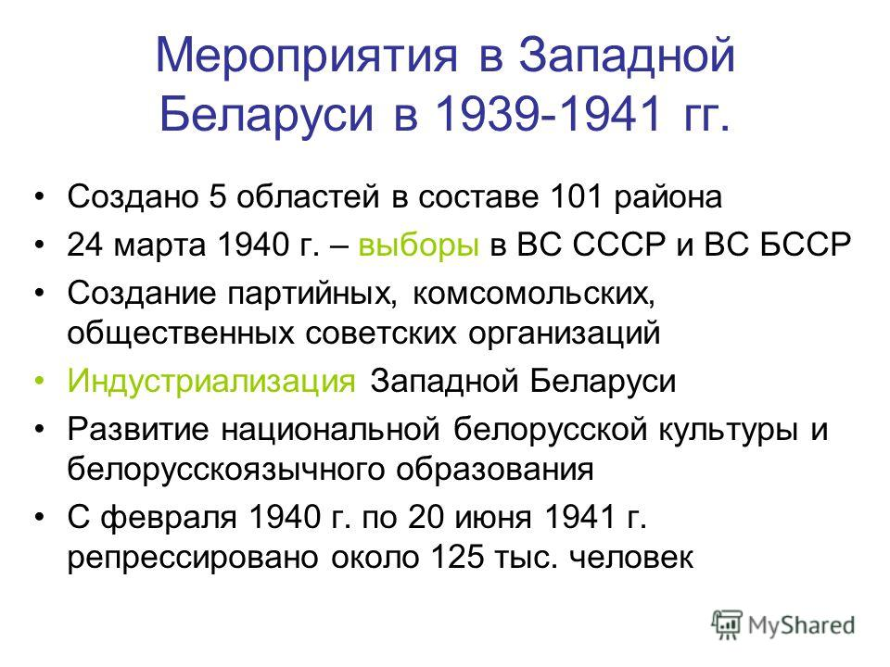

Slide 33
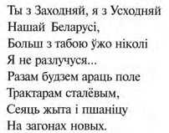
В чём историческое значение объединения Западной Беларуси с БССР?

